Slide 1
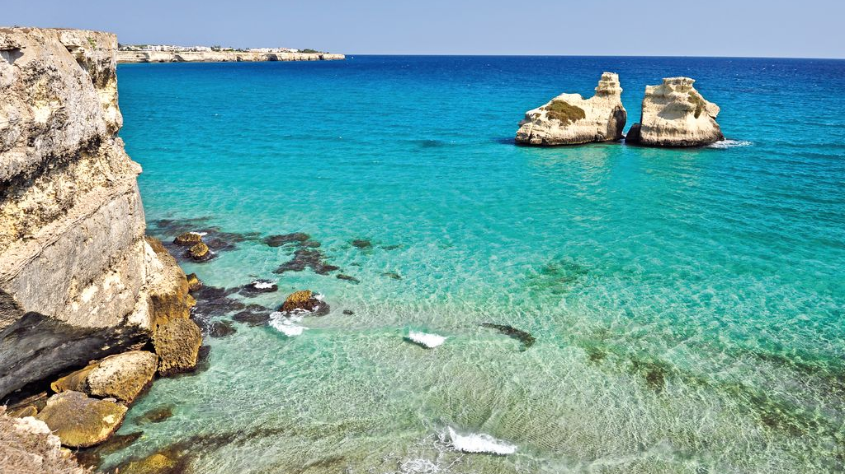
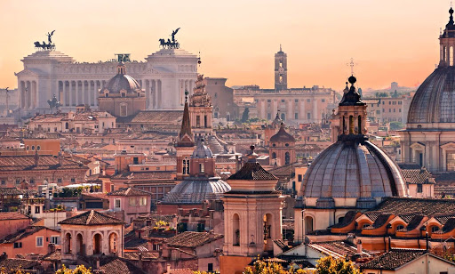
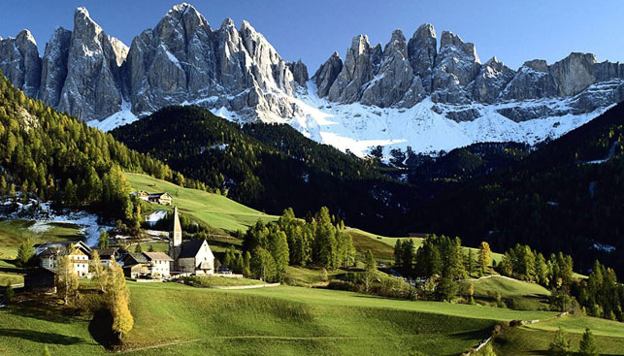
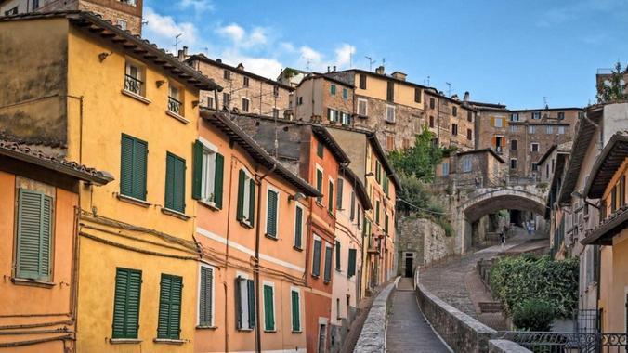
PAESI e PAESAGGI Italia settentrionale

Slide 2
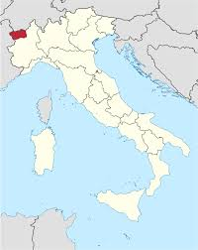
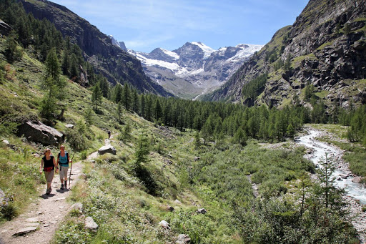
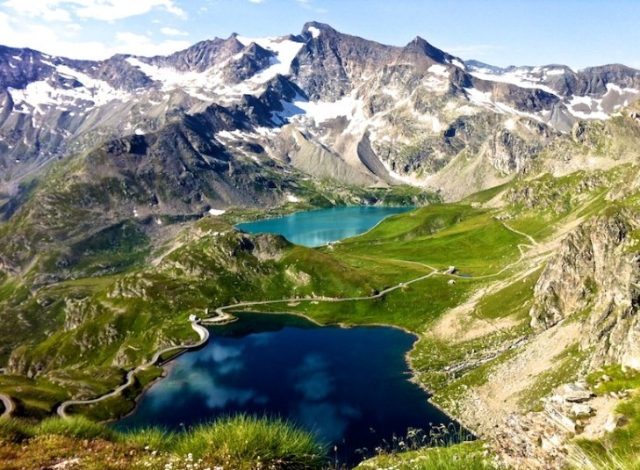
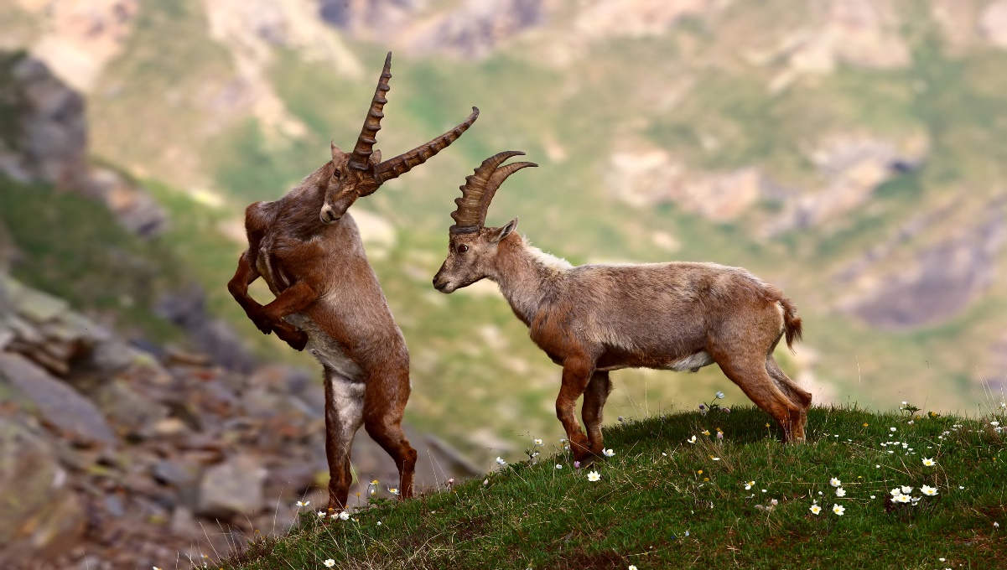
VALLE D’AOSTA
Situata a Nord-Ovest, sulle Alpi occidentali, è la regione più piccola d’Italia. E’ circondata dai quattro monti più alti d’Italia: Monte Bianco (4.810,02 m), Cervino (4.478 m), Monte Rosa (4.634 m) e Gran Paradiso (4.061 m).
Parco nazionale Gran Paradiso
Istituito nel 1922, è il Parco Nazionale più antico d’Italia. E’ costituito da cinque vallate principali che si estendono per oltre 70.000 ettari e circondano la vetta del Gran Paradiso.
Simbolo del Parco è lo stambecco alpino.

Slide 3
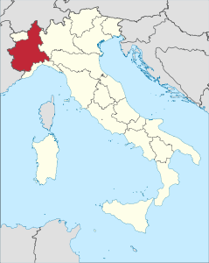
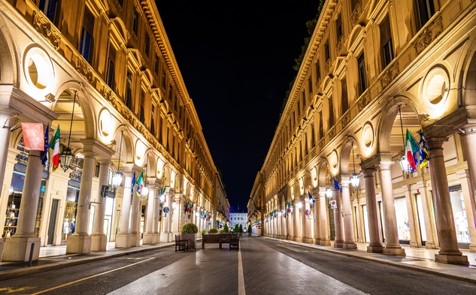
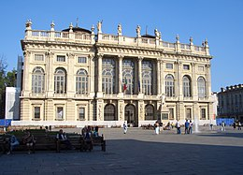
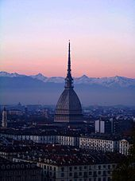
PIEMONTE
E’ la seconda regione italiana per superficie. Il territorio è prevalentemente montuoso, le Alpi e gli Appennini ricoprono gran parte della superficie ed è pertanto considerata la regione alpina per eccellenza. Il nome della regione significa infatti «ai piedi del monte».
Torino
Situata ai piedi delle Alpi, Torino, prima capitale d’Italia, è un importante centro industriale dal ricco patrimonio storico e culturale. Testimone di questa ricchezza è il cospicuo numero di musei e centri artistici, ma anche la combinazione di vari stili architettonici.
Palazzo Madama
Portici torinesi
Mole Antonelliana

Slide 4
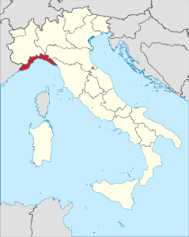
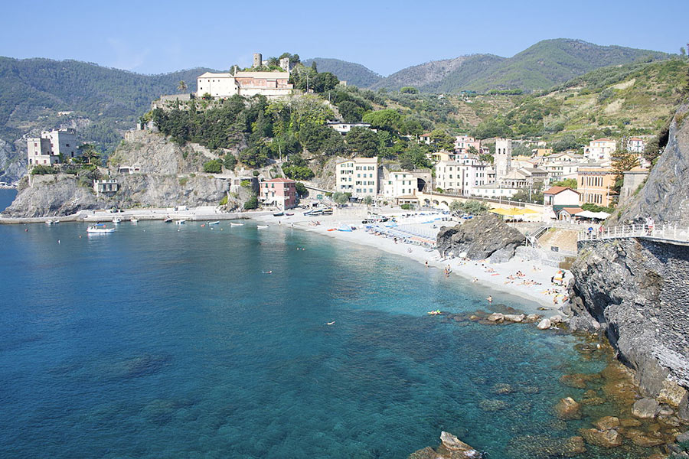
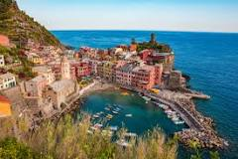
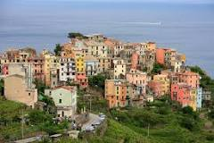
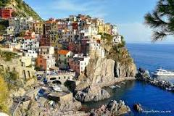
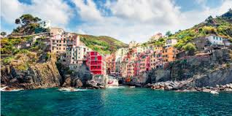
LIGURIA
Peculiarità di questa regione è il connubio tra terra e mare. La Liguria è infatti delimitata a nord dalle Alpi Liguri e dall’Appennino Ligure ed è bagnata a sud dal Mar Ligure.
Cinque Terre
«La riviera ligure orientale
delle Cinque Terre è un
paesaggio culturale di valore
eccezionale che rappresenta
l'armoniosa interazione
stabilitasi tra l'uomo e la
natura per realizzare un
paesaggio di qualità
eccezionale».

Slide 5
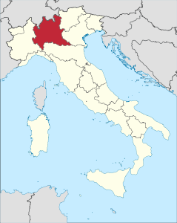
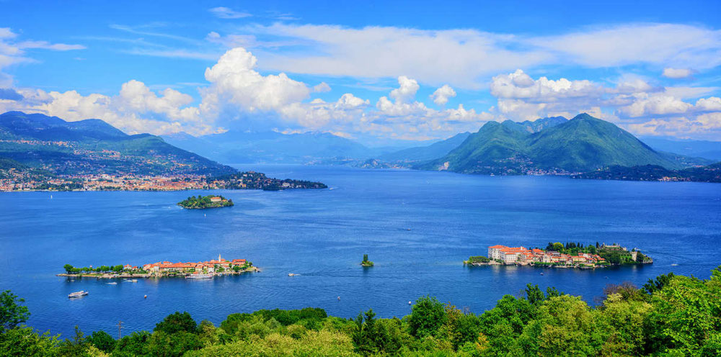
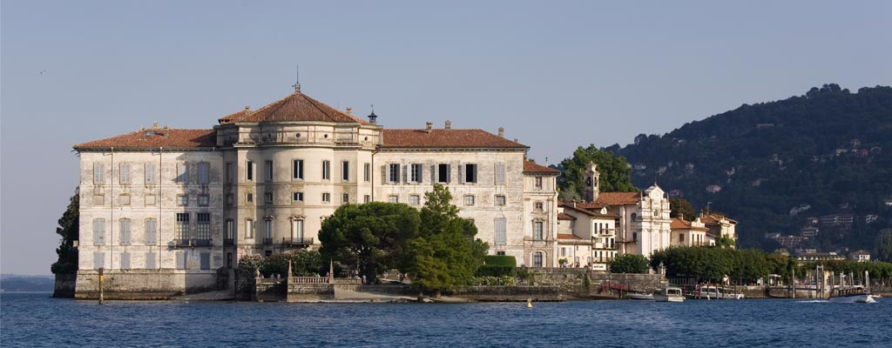
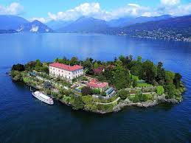
LOMBARDIA
Prima in Italia per popolazione, è una regione dai paesaggi molto vari. A nord è delimitata dalle Alpi e dalle Prealpi, mentre nella parte sud vi è la Pianura Padana. La Lombardia ospita alcuni dei laghi più grandi d’Italia quali il Lago di Garda, il Lago Maggiore e il Lago di Como.
Lago Maggiore
«Maggiore» poiché tra i più estesi della zona, è uno dei laghi più suggestivi d’Italia che ha incantato artisti e scrittori. Le 11 isole che lo caratterizzano lo hanno reso in passato il luogo prediletto dalla nobiltà lombarda per la villeggiatura.

Slide 6
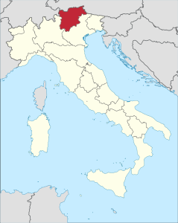
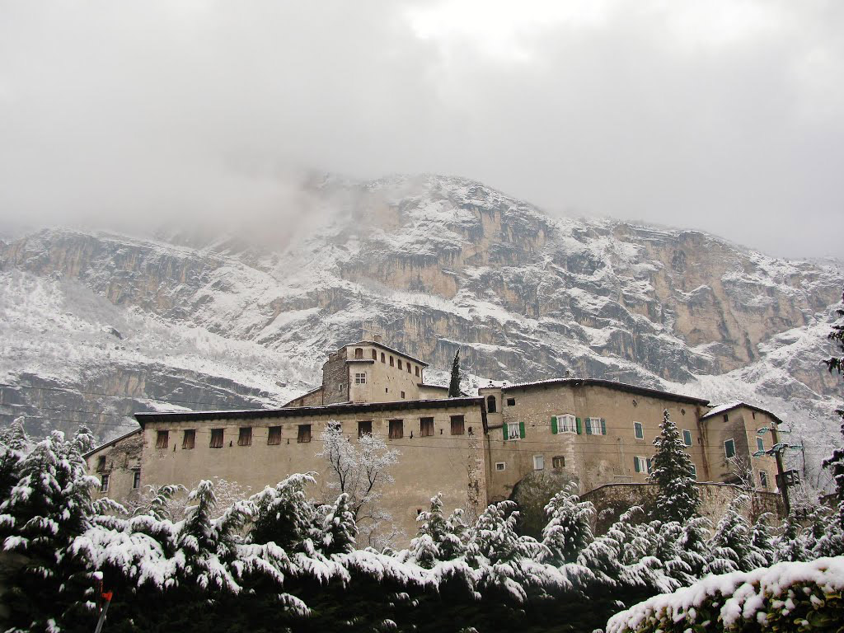
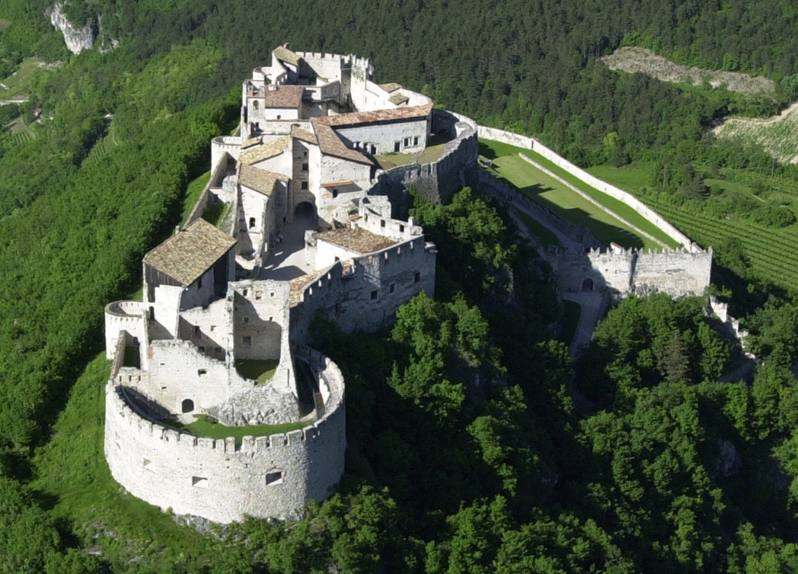
TRENTINO - ALTO ADIGE
Al confine con la Svizzera e l’Austria, è una regione dal territorio montuoso. Comprende infatti una sezione delle Alpi e parte delle Dolomiti. Storicamente la parte nord (provincia di Bolzano) corrisponde all’Alto Adige, mentre la parte sud (provincia di Trento) si identifica con il Trentino.
Castelli del Trentino
Terra di collegamento tra Italia e Mitteleuropa, il Trentino ospita oltre 800 castelli. Si pensa siano stati edificati in epoca medievali come forti militari. Con la fine delle guerre, si trasformeranno nel Cinquecento in lussuose residenze dedicate alla villeggiatura della nobiltà.
Castel Beseno
Castel Pietra

Slide 7
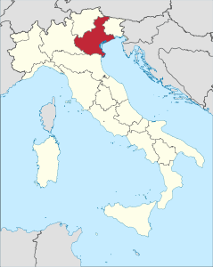
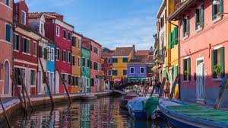
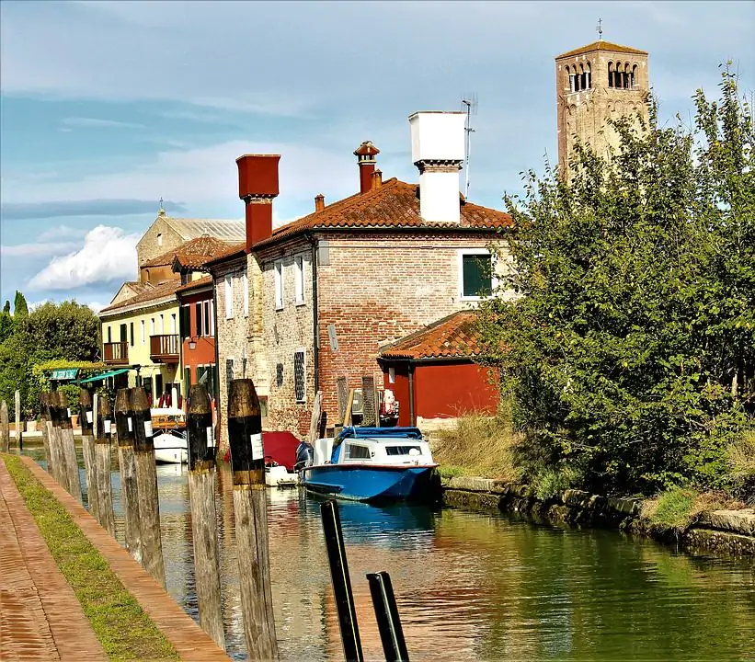
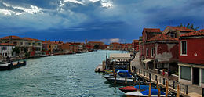
VENETO
Il Veneto è una regione dal paesaggio molto vario. A nord troviamo le Alpi e gran parte delle Dolomiti, scendendo la pianura veneto-friulana fino alla fascia costiera che si affaccia sul mare Adriatico.
Laguna Veneta
La laguna veneta, con le sue 60 isole, è la più estesa del Mar Mediterraneo. In origine le isole ospitavano solo un numero esiguo di pescatori. Nel Medioevo, a seguito delle invasioni dei barbari, parte della popolazione dell’entroterra si trasferì nelle varie isole popolandole.
Burano
Torcello
Murano

Slide 8
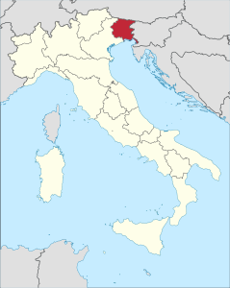
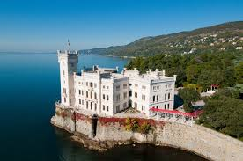
FRIULI-VENEZIA GIULIA
Situata nell’estremo nord-est, la regione è a sua volta composta da due regioni storico-geografiche: il Friuli e la Venezia Giulia. La prima comprende gran parte dell’intera regione, nonché la parte alpina e la pianura friulana. La seconda corrisponde al territorio costiero della provincia di Trieste.
Miramare
Situato a picco sul mare, affacciato sul Golfo di Trieste, il castello di Miramare fu la residenza della corte asburgica. Il castello è circondato da un ampio parco, il parco di Miramare famoso per le particolari specie botaniche.

Slide 9
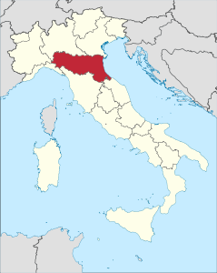
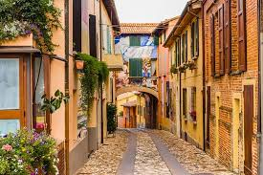
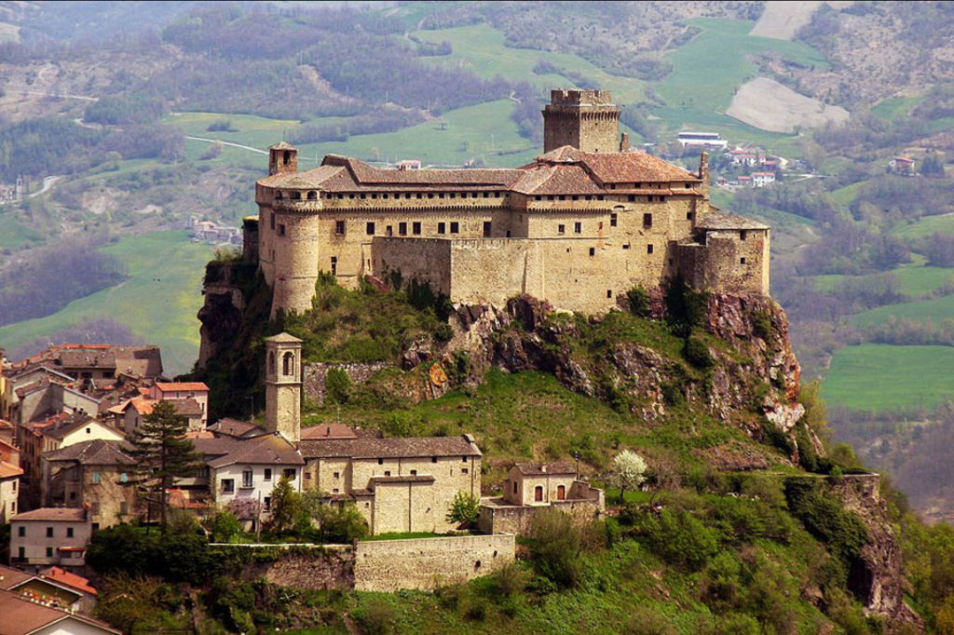
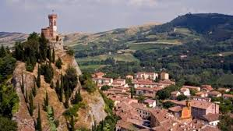
EMILIA-ROMAGNA
E’ l’unione di due regioni storico-geografiche, l’Emilia e la Romagna. Data la presenza della Pianura Padana, gran parte del territorio pianeggiante. Il resto è occupato dall’Appennino, quello tosco-emiliano e quello tosco-romagnolo.
Borghi medievali
La Pianura Padana fu ampiamente sfruttata dai Romani in quanto territorio fertile e redditizio per l’economia. Questo portò all’edificazione di moltissimi borghi, rocche e fortezze che caratterizzano la ancora oggi la regione.
Dozza
Bardi
Brisighella

Slide 10
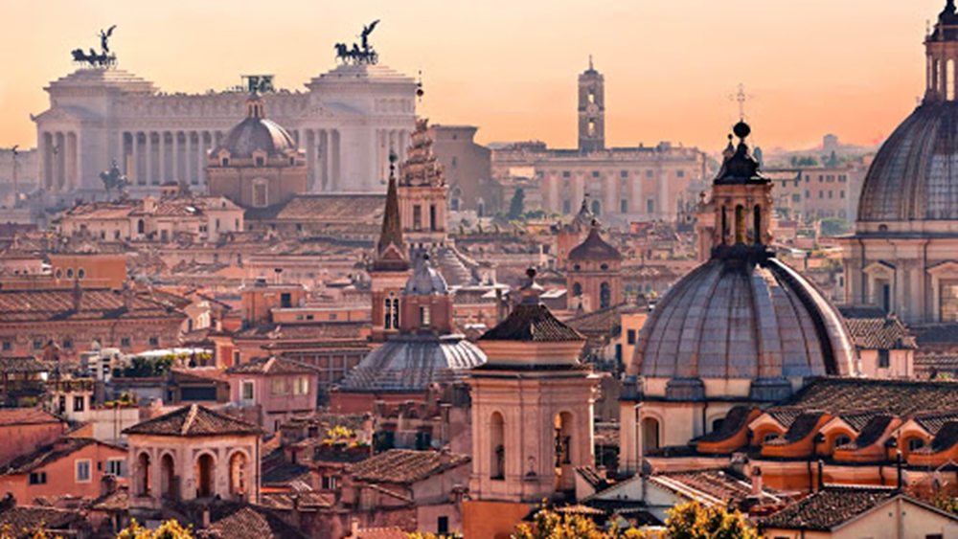
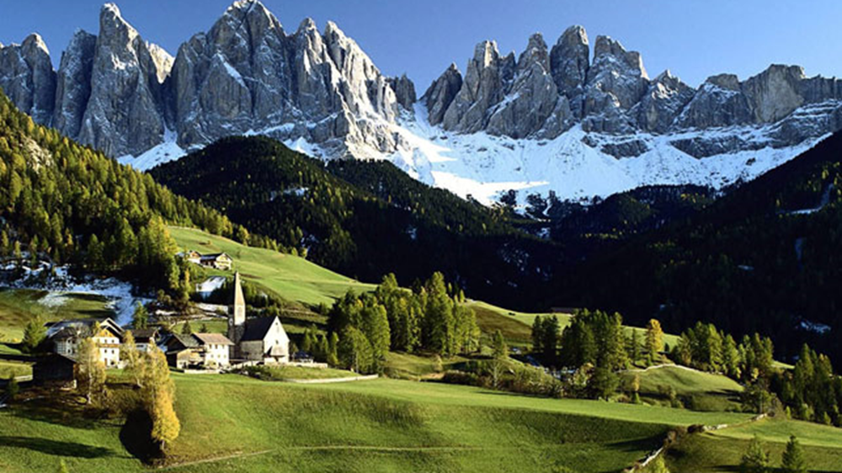
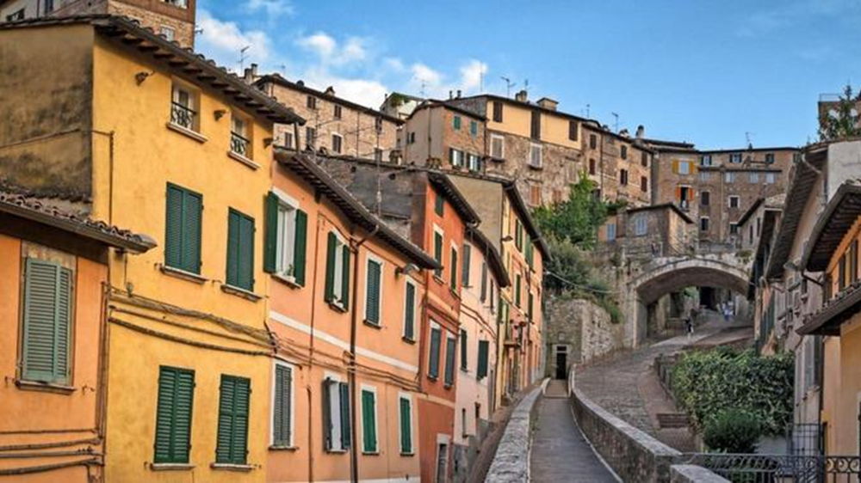
Francesca Cavaiola, Alessia Della Ducata

